Slide 1
Государственное казенное учреждение Архангельской области «Архангельский областной центр занятости населения»
Особенности составления презентационных документов молодым специалистом
Ведущий профконсультант сектора переобучения и профессиональной ориентации граждан отделения занятости населения по городу Архангельску
Аксенова Наталья Николаевна

Slide 2
Подготовительный этап составления резюме
Четкое формулирование цели
Анализ достоинств, достижений, профессиональных умений, деловых качеств
Анализ барьеров в трудоустройстве

Slide 3
Виды резюме
В напечатанном виде
В электронном виде
Видеорезюме

Slide 4
Резюме как возможность привлечь внимание к своей кандидатуре и способ саморекламы
Хронологическое резюме
Комбинированное резюме
Инфографическое резюме
Функциональное резюме

Slide 5
Хронологическое резюме
Применяется, чтобы акцентировать внимание работодателя на непрерывном трудовом стаже, планомерном карьерном росте, официальном опыте работе. Опыт работы указывается в обратном хронологическом порядке (начиная с последнего).

Slide 6
Функциональное резюме
Применяется, чтобы акцентировать внимание работодателя на профессиональной компетенции соискателя: его навыках и умениях, достижениях, профессиональных знаниях.

Slide 7
Комбинированное резюме
Резюме, в котором перечислены основные функции и хронология.

Slide 9
Размещение фото (обязательно или нет, какие требования к фотографии)

Slide 11
Информационные блоки резюме
Заголовок: фамилия, имя, отчество (слово «резюме» не пишется).
Основные личные данные: дата рождения, адрес, контактные данные.
Цель поиска работы: описание конкретной должности или работы, которую вы хотите получить.

Slide 12
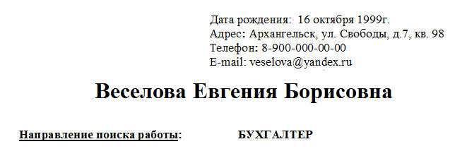

Slide 13
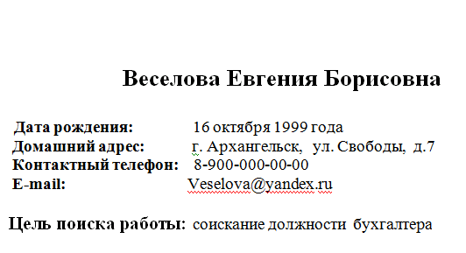

Slide 14
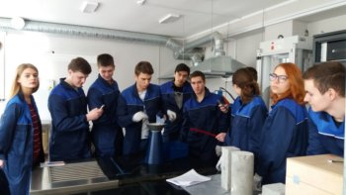
Какую информацию размещать молодому специалисту в блоке «профессиональные навыки и умения»?

Slide 15
Ресурсы
Интернет (профессиональная компетентность … , должностная инструкция… )
профессиограмма
отчет по практике
требования работодателей в информации о вакансиях

Slide 16
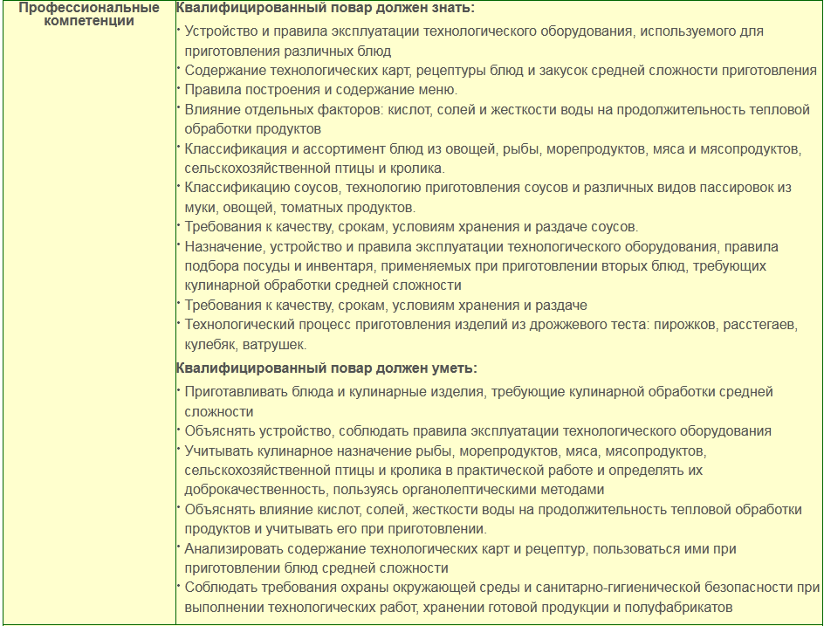

Slide 17
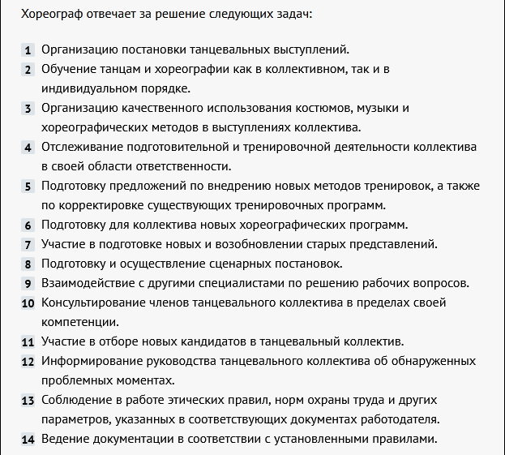

Slide 18
Образование (информация из диплома)
Образование:
2017—2020гг. — ГАПОУ АО «Архангельский торгово-экономический колледж», специальность: «Экономика и бухгалтерский учет»,
квалификация: «Бухгалтер»

Slide 19
Профессиональный опыт (опыт работы,практика)
Опыт работы:
октябрь-ноябрь 2020 г.
ИП Ким О.С., кафе «Миф», помощник бухгалтера (практика)
март-апрель 2019 г.
МБДОУ МО «Город Архангельск» Детский сад № 47 «Теремок», помощник бухгалтера (практика)

Slide 20
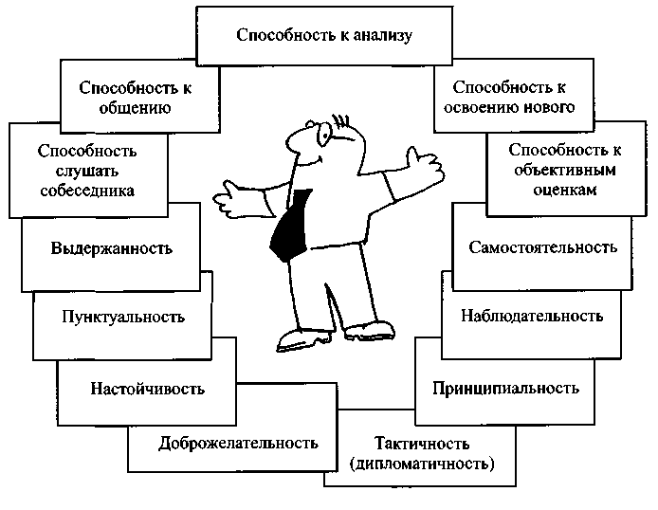
Деловые и личностные качества

Slide 21
Коммуникабельность – легко устанавливаю и поддерживаю контакты
Пунктуальность – стремлюсь выполнять свои обязательства вовремя
Обучаемость – легко адаптируюсь в новых условиях

Slide 22
Дополнительная информация
Достижения

Slide 23
Примеры (хронологическое резюме)

Slide 24
Комбинированное резюме

Slide 25
Инфографическое резюме

Slide 26
Функциональное резюме

Slide 27
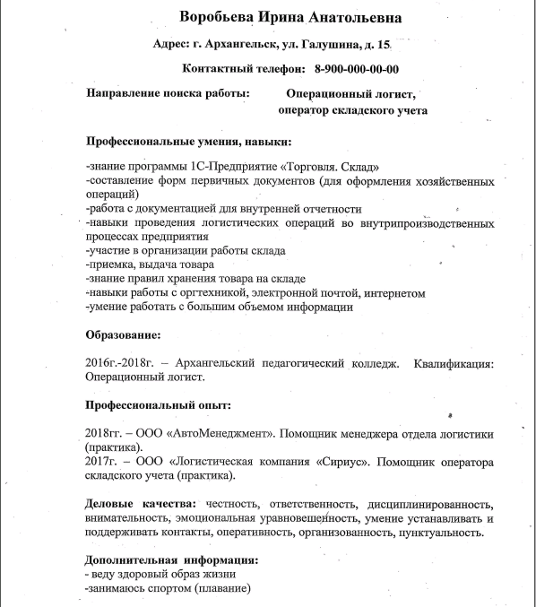
Функциональное резюме

Slide 28
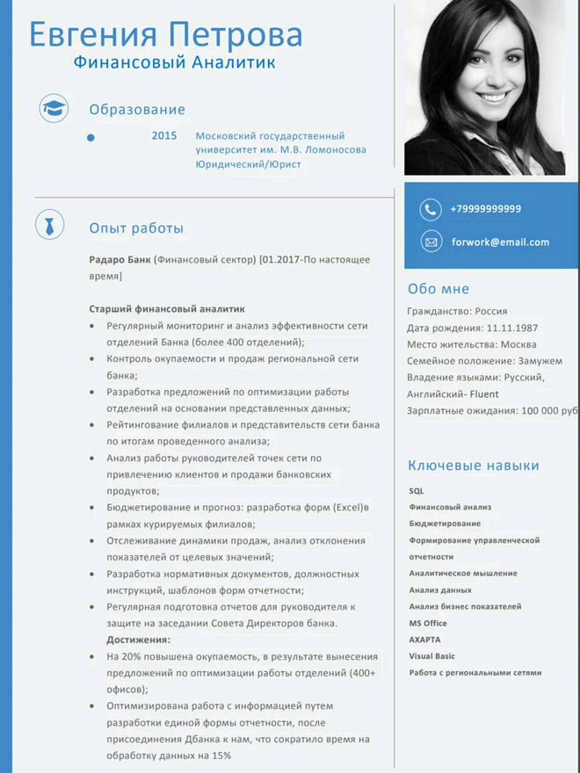

Slide 29
Формула успешного персонального резюме
Хочу Могу Безопасен

Slide 30
Ресурсы
Интернет (профессиональная компетентность … , должностная инструкция… )
профессиограмма
отчет по практике
требования работодателей в информации о вакансиях
Онлайн-сервисы для создания резюме

Slide 31
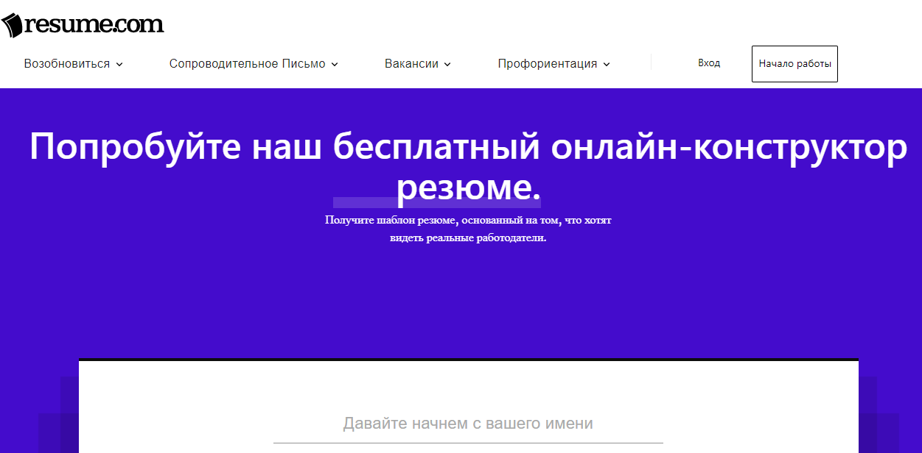
https://www.resume.com/
Считается лучшим бесплатным конструктором резюме

Slide 32
https://simpledoc.ru/
Онлайн-конструктор по автоматическому составлению резюме

Slide 33
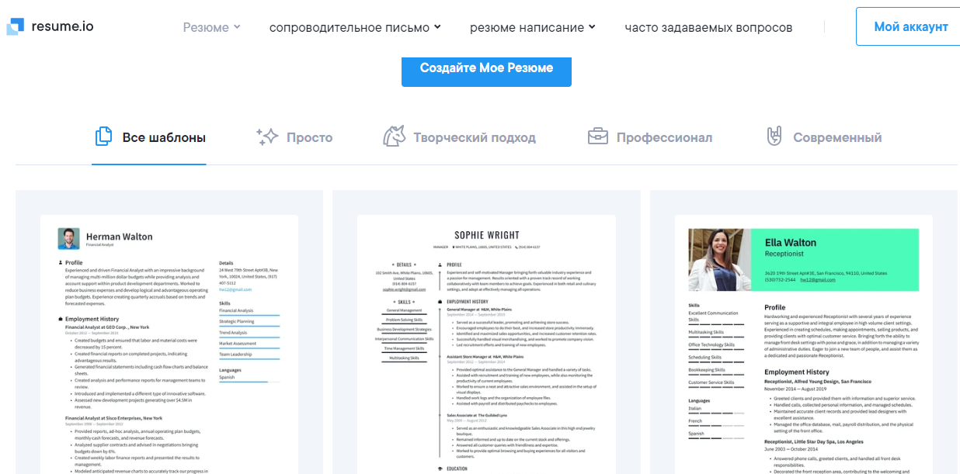
https://resume.io/
Шаблоны различных видов резюме, бесплатно

Slide 34
Как использовать резюме

Slide 35
Сопроводительное письмо
Документ, в котором можно в более свободной форме представить себя с наилучшей стороны и заинтересовать работодателя. Наличие сопроводительного письма является дополнительным преимуществом соискателя при трудоустройстве.

Slide 36
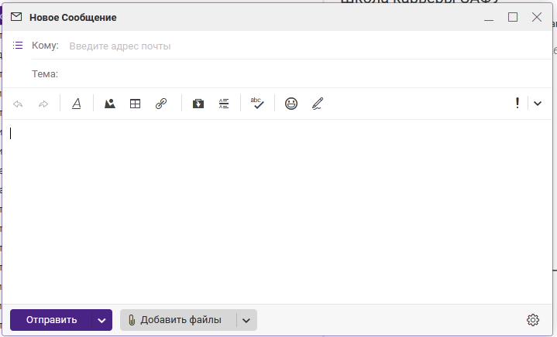
Оформление
В теле электронного письма, если резюме отправляется по электронной почте
На отдельном бланке, если резюме отправляется в распечатанном виде

Slide 37
Чем отличается сопроводительное письмо от резюме?
Сопроводительное письмо - не альтернатива резюме, а дополнение к нему.
Сопроводительное письмо отличается от резюме по следующим параметрам:
•резюме - структурированный документ, подробно рассказывающий об опыте работы, сопроводительное письмо состоит из текста;
•письмо допускает разговорный стиль изложения.

Slide 38
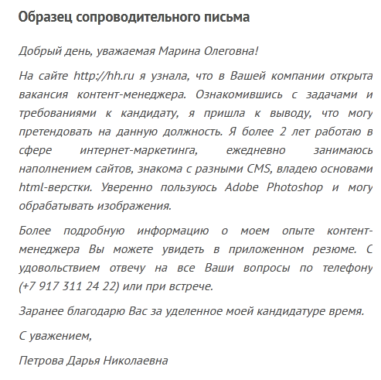

Slide 39
Главное правило заключается в том, что соискателю всегда будет нужно резюме, а в некоторых случаях понадобится и сопроводительное письмо.
Резюме и сопроводительное письмо должны дополнять друг друга.
В сопроводительном письме стоит сфокусироваться на навыках, которые помогут в будущем преуспеть в конкретной должности.
Сопроводительное письмо - это возможность более полно раскрыться и презентовать себя как личность работодателю.
Сопроводительное письмо всегда адресовано конкретной организации и нацелено на определенную вакансию. Это шанс показать желание работать в данной компании

Slide 40
За помощью в составлении и коррекции презентационных документов обращаться в отделения занятости населения
Отделение занятости населения по городу Архангельску находится по адресу:
ул. Гайдара 4, к. 1. Сектор переобучения и профориентации граждан, 414 кабинет, тел: 24-07-21.

Slide 41
После обучения можно направить свои презентационные документы на конкурс по электронной почте okd@aoczn.ru.
Приём и рассмотрение резюме, видеорезюме и сопроводительных писем на конкурсе будет осуществляться с 20 по 25 марта.

Slide 42
С информацией о мероприятиях можно ознакомиться на официальном сайте государственного казенного учреждения Архангельской области «Архангельского областного центра занятости населения»
www.aoczn.ru

Slide 43
Желаем успехов в трудоустройстве!!!

